Slide 1


ỦY BAN NHÂN DÂN QUẬN LONG BIÊN
TRƯỜNG TIỂU HỌC ÁI MỘ B
CHÀO MỪNG
CÁC THẦY CÔ GIÁO VỀ DỰ GIỜ
MÔN: KHOA HỌC
Đá vôi

Slide 2
Hoạt động 1: Một số vùng núi đá vôi của nước ta

Slide 3

Vịnh Hạ Long – Quảng Ninh

Slide 4
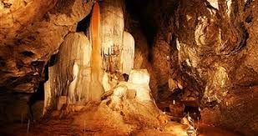
Tam Cốc Bích Động – Ninh Bình

Slide 5
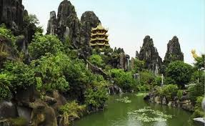
Ngũ Hành Sơn – Đà Nẵng

Slide 6
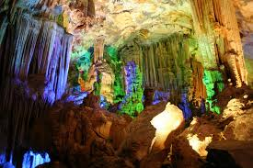
Động Phong Nha – Quảng Bình

Slide 7
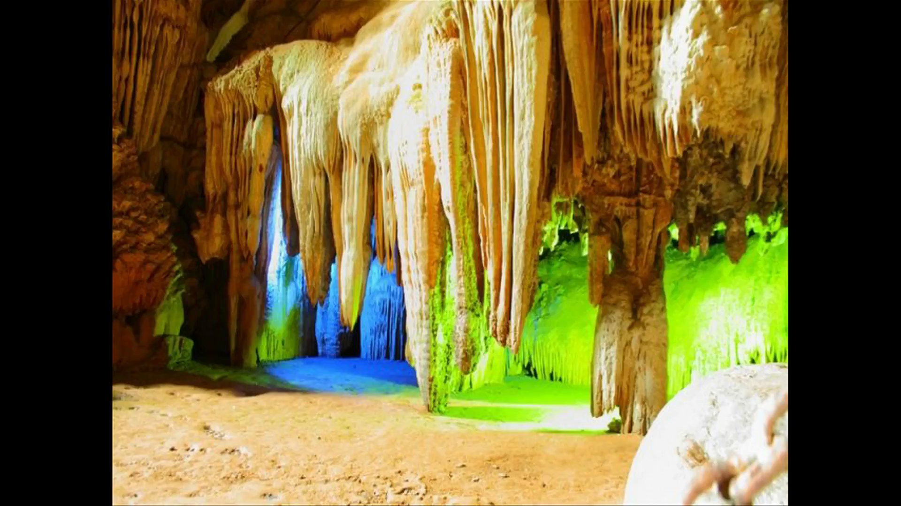

Slide 8
Hoạt động 2: Tính chất của đá vôi

Slide 9
PHIẾU BÀI TẬP
Đề xuất câu hỏi | Dự đoán câu trả lời | Thí nghiệm | Kết luận

Slide 10
Thí nghiệm 2:

Slide 11
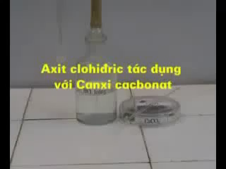

Slide 12
Hoạt động 2: Tính chất của đá vôi
- Đá vôi không cứng lắm.
- Dưới tác dụng của a – xít thì đá vôi sủi bọt.

Slide 13
Hoạt động 3: Ích lợi của đá vôi

Slide 14
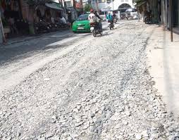
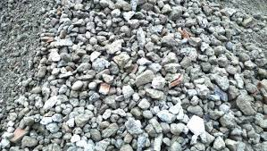
Lát đường

Slide 15
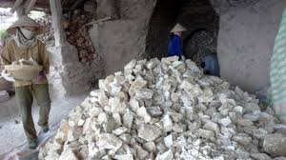
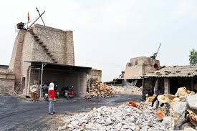
Nung vôi

Slide 16
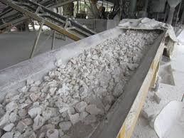
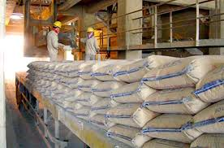
Sản xuất xi măng

Slide 17
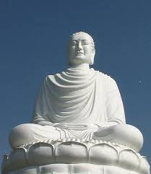
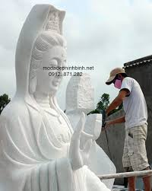
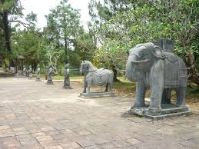
Tạc tượng

Slide 18
Đá vôi không cứng lắm. Dưới tác dụng của a xít thì đá vôi bị sủi bọt.
Đá vôi dùng để lát đường, xây nhà, nung vôi, sản xuất xi – măng, tạc tượng, làm phấn viết,...

Slide 19





Chúc các thầy cô giáo mạnh khỏe
Các em chăm ngoan, học giỏi!
.

